Slide 1
Фәнни-эҙләнеү эше
темаһы:
Башҡортостанда
ҡулланылған дарыу үләндәре
Башҡарҙы:
Садртдинова Айгөл, 5-се класс,
Башҡортостан Республикаһы Ҡыйғы районы
Үрге Ҡыйғы лицейы
Етәксеһе:
Низамова Нәзилә Хәсән ҡыҙы,
башҡорт теле һәм әҙәбиәте уҡытыусыһы

Slide 2
Тикшеренеү объекты: дарыу үләндәре. Тикшеренеү предметы: халыҡ араһында ниндәй дарыу үләне иң күп файҙаланыла (иң беренсе тора). Эштең актуаллеге: бөгөнгө көндә аптека дарыуҙарына бик ышанып бөтөп булмай, улар бик ҡиммәт тора. Ә халыҡ берәй ауырыу менән сирләп китһә, аптекаға бармаған. Ул элек-электән тәбиғәткә мөрәжәғәт иткән, үлән менән дауаланған.

Slide 3
Эшемдең маҡсаты: хәҙерге ваҡытта кешеләр ниндәй дарыу үләндәрен беләләр һәм уларҙың ҡайһыһын йыш ҡулланалар икәнен асыҡлау. Тәбиғәткә ҡыҙыҡһыныуҙы уятыу, уны һаҡлау.

Slide 4
Эштең бурыстары: -Башҡортостандағы дарыу үләндәрен өйрәнеү -Халыҡ араһында йыш ҡулланылған үләндәрҙе асыҡлау -Иң күп файҙаланылған дарыу үләндәрен билдәләү өсөн тикшереү үткәреү

Slide 5
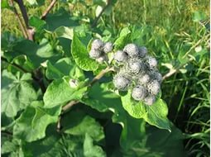
Дарыу үләндәрен иртә яҙҙан алып ҡара көҙгә тиклем йыялар.

Slide 6
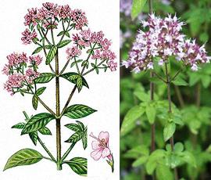
Мәтрүшкә /душица/

Slide 7
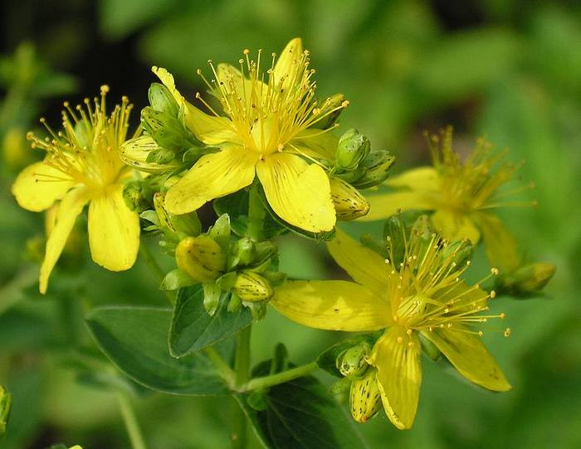
Һары мәтрүшкә /зверобой/

Slide 8
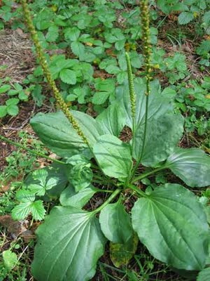
Юлъяпраҡ /подорожник/

Slide 9
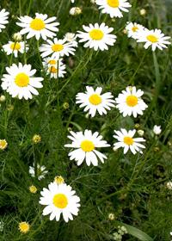
Аҡсәскә /ромашка/

Slide 10
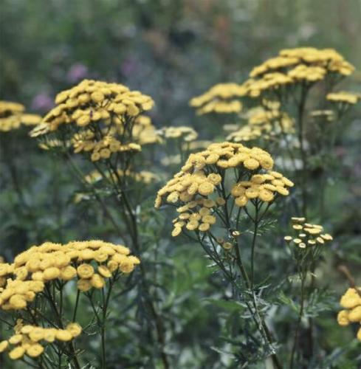
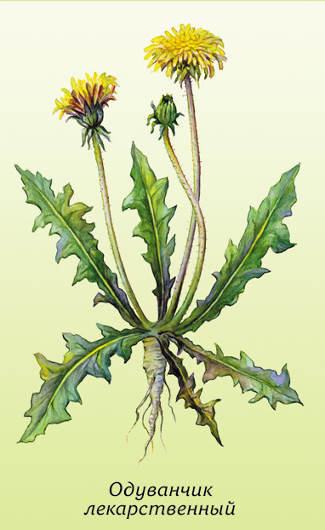
ШИФА - АЯҠ АҪТЫНДА
Төймәлек /пижма/
Бәпембә

Slide 11
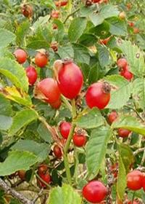
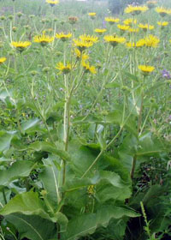
Иммунитетты нығытыу өсөн
Гөлйемеш
Андыҙ /девясил/

Slide 12
ШИФА - АЯҠ АҪТЫНДА. САМАҺЫН БЕЛҺӘҢ- ДАРЫУ, БЕЛМӘҺӘҢ- АҒЫУ

Slide 13
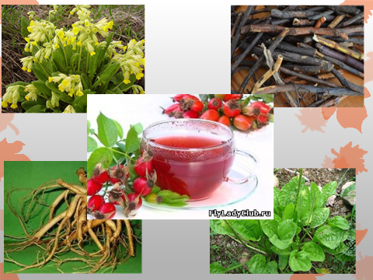
Иғтибарығыҙ өсөн рәхмәт, үлән сәйҙәрен онотмайыҡ!

